Slide 1
Nhóm 2: Đề tài TestComplete
Thành viên:
0306171082 - Phạm Văn Tiến
0306171099 - Nguyễn Đức Hoàng Vinh
0306171095 - Phạm Công Ty

Slide 2
Seminar: TestComplete
I. Hiểu về giao diện TestComplete.
II. Chức năng Capture and Replay.
III Kiểm thử nhiều bộ dữ liệu đọc từ File cơ sở dữ liệu bên ngoài (txt, xml, xls, csv, hoặc database).

Slide 3
I. Giao diện người dùng của TestComplete
Bảng Project Explorer ở phía bên trái của cửa sổ, hiển thị các project suite , dự án và nội dung
Bảng điều khiển vùng làm việc là nơi bạn có thể sửa đổi và test
Bảng Test Visualizer (ở dưới cùng) hiển thị ảnh chụp màn hình được lưu trong quá trình thực thi test cases.

Slide 4
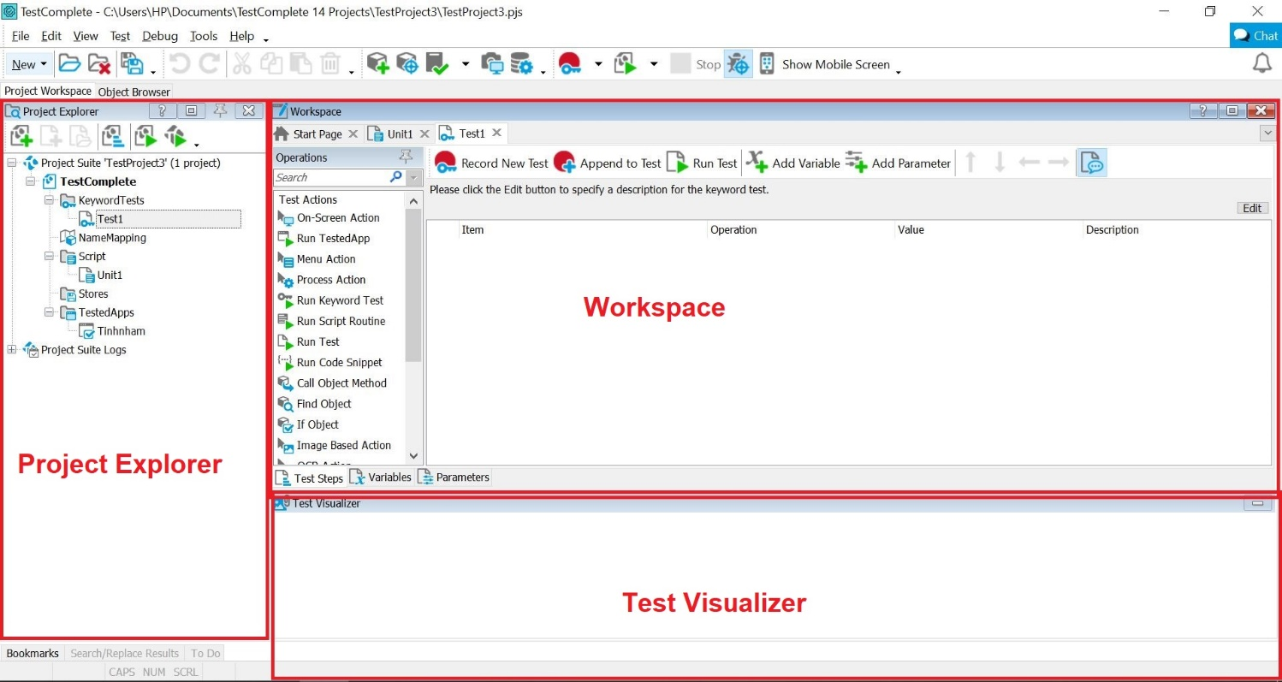
1. Giao diện của TestComplete

Slide 5
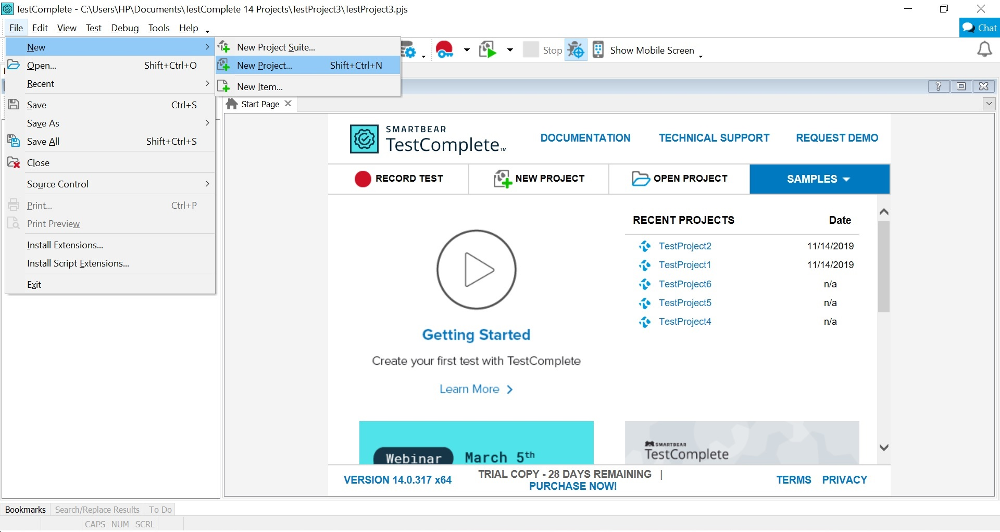
2. Các bước tạo project và Test
1 Chọn File | New | New Project

Slide 6
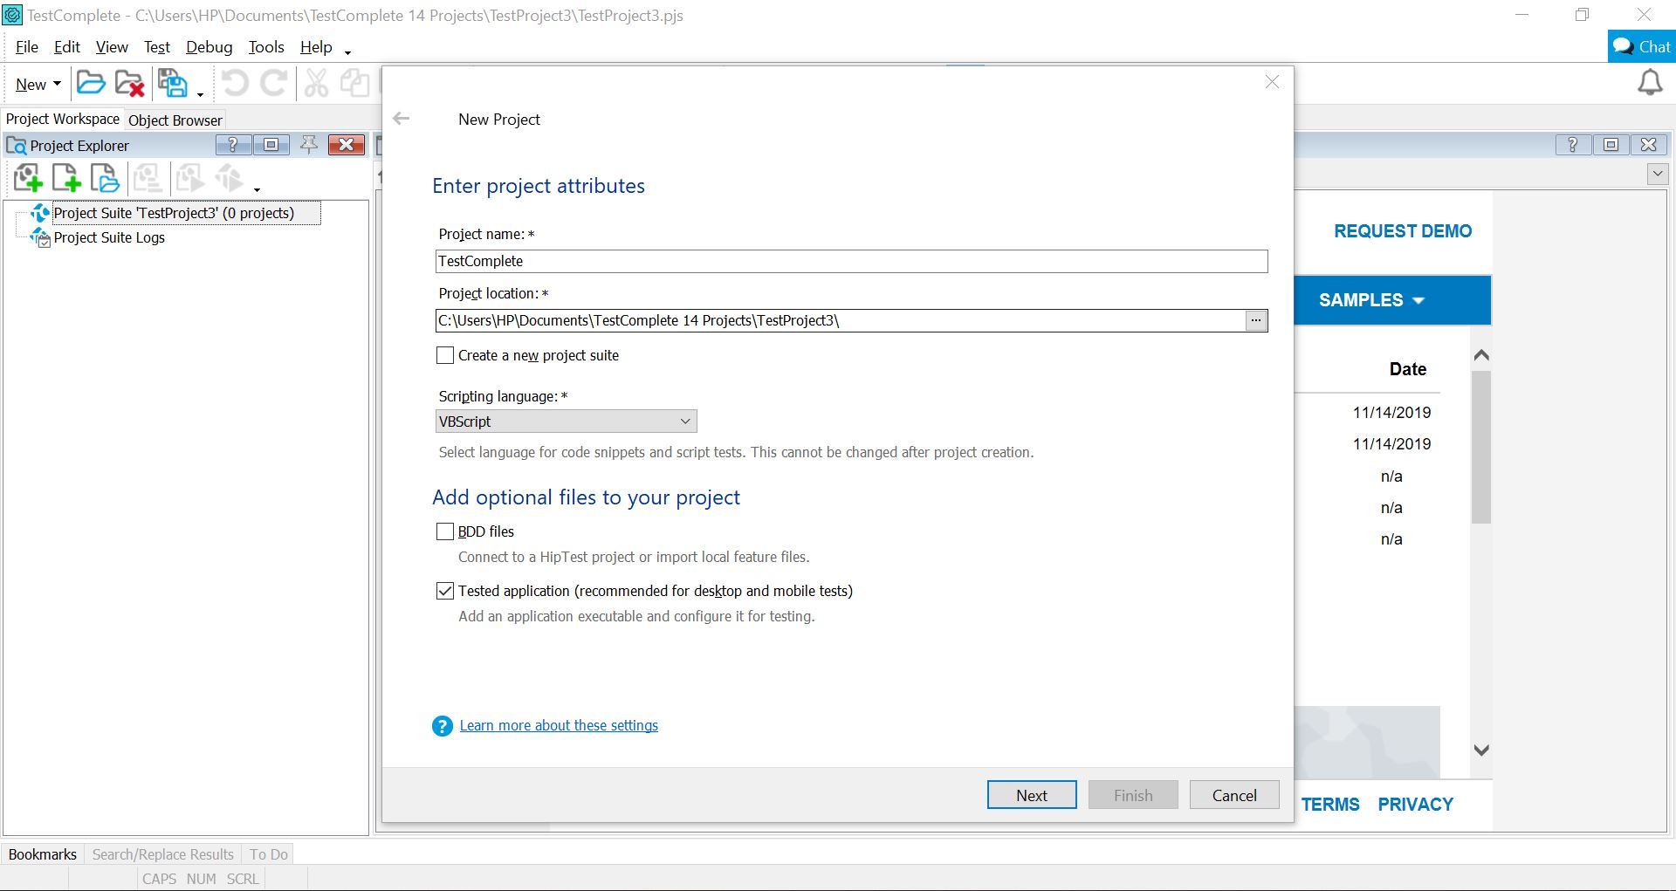
2. Nhập tên dự án -> Next

Slide 7
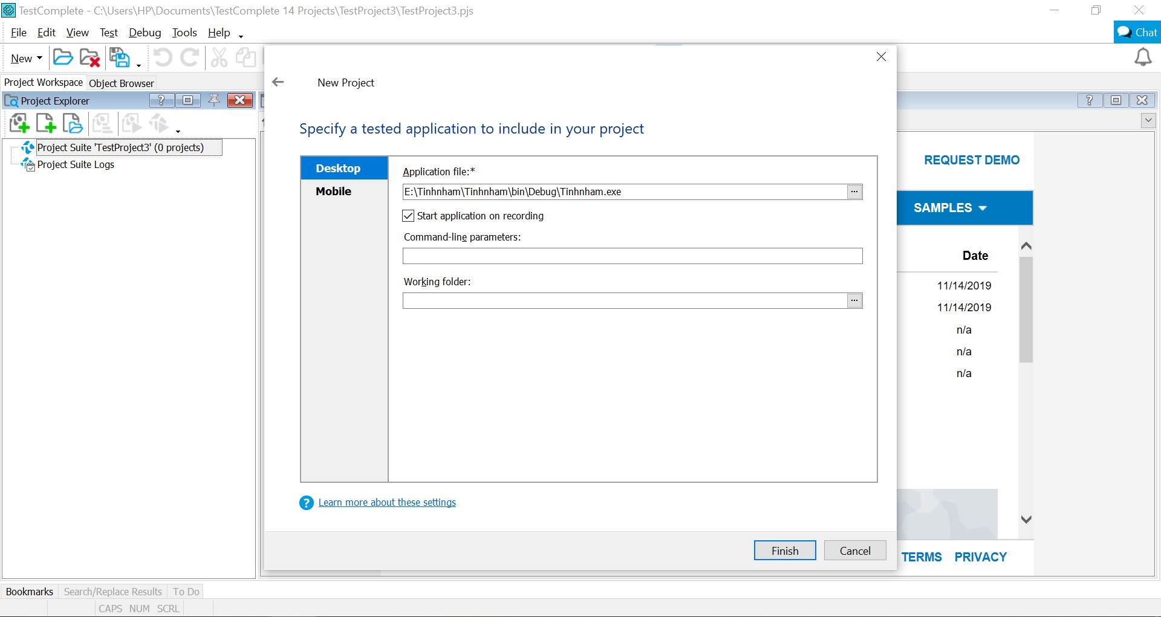
Chọn ứng dụng cần test -> Finish

Slide 8
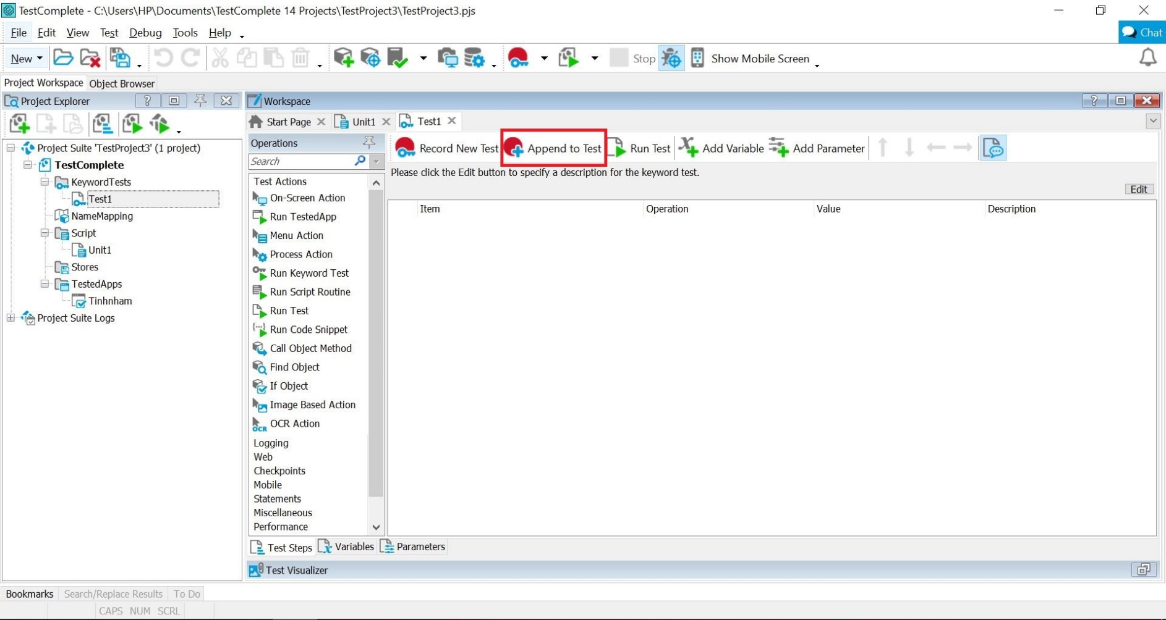
II. Bắt đầu với việc ghi lại quá trình test
Bước 1: Nhấn vào Append to Test:

Slide 9
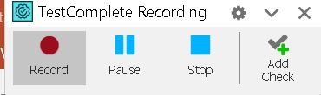
2. Một bảng ghi được hiển thị như trong ảnh dưới đây, điều này chứng tỏ trình record quá trình test đã bắt đầu.

Slide 10
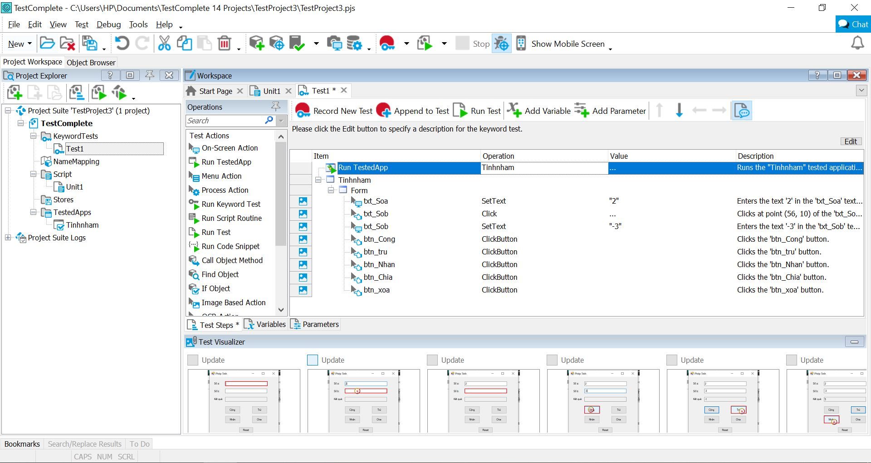
3. Khi nhấn vào nút Stop, TestComplete sẽ hiển thị trình chỉnh sửa từ khóa trong đó tất cả các từ khóa được ghi lại sẽ được hiển thị

Slide 11

3. Để phát lại, các test cases được lưu trữ thì chỉ cần nhấp vào nút Run Test như được hiển thị trong hình dưới

Slide 12
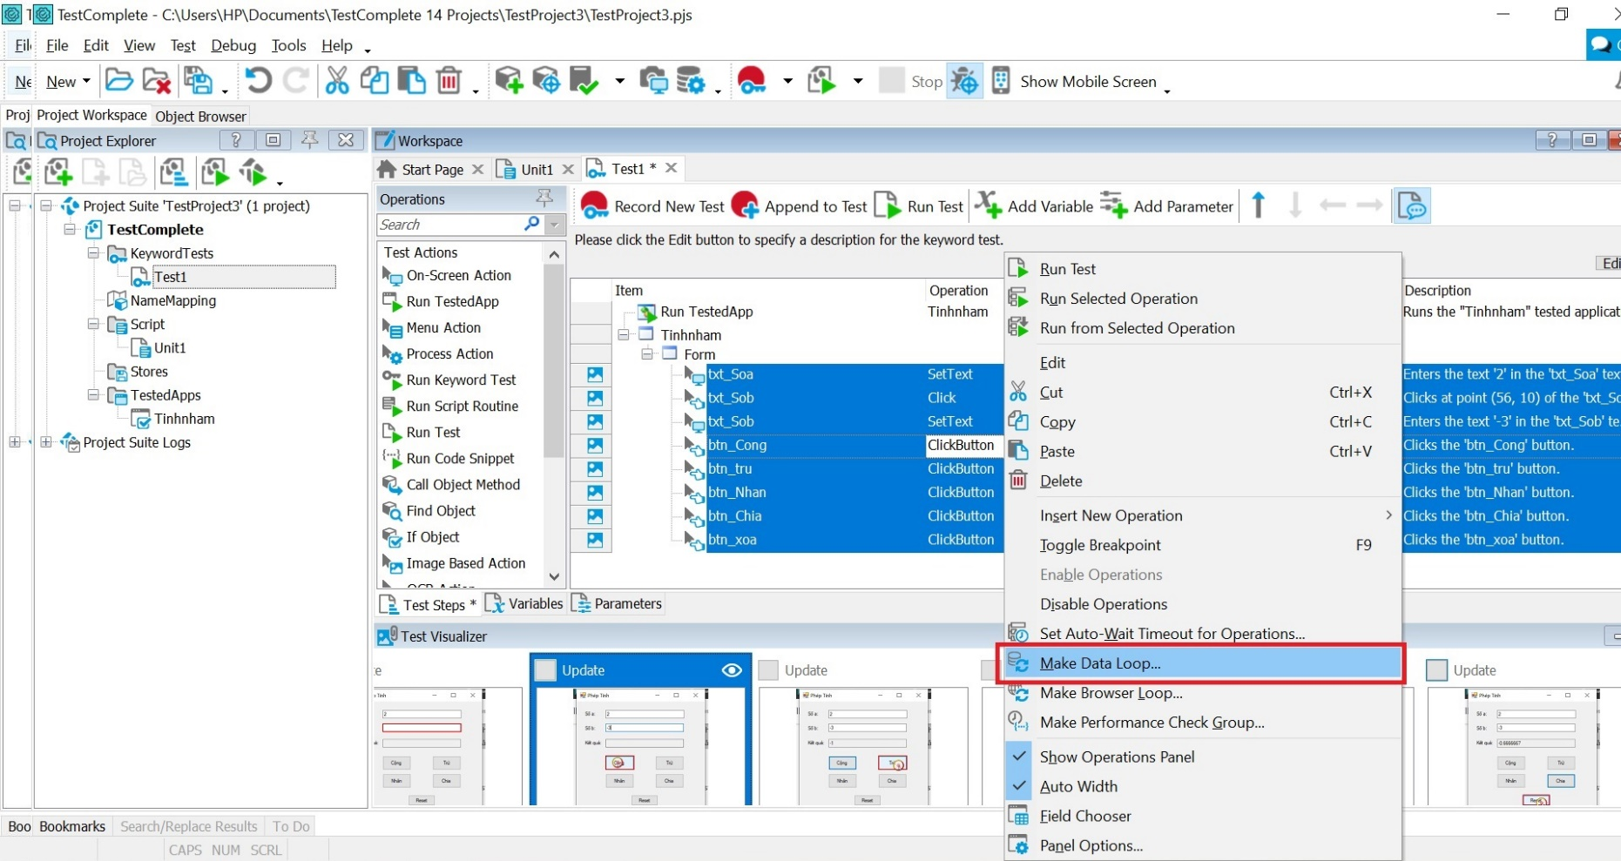
IV. Kiểm thử nhiều bộ dữ liệu đọc từ File cơ sở dữ liệu bên ngoài (txt, xml, xls, csv, hoặc database).
Ta chọn toàn bộ các test step |Chuột phải | chọn Make Data Loop

Slide 13
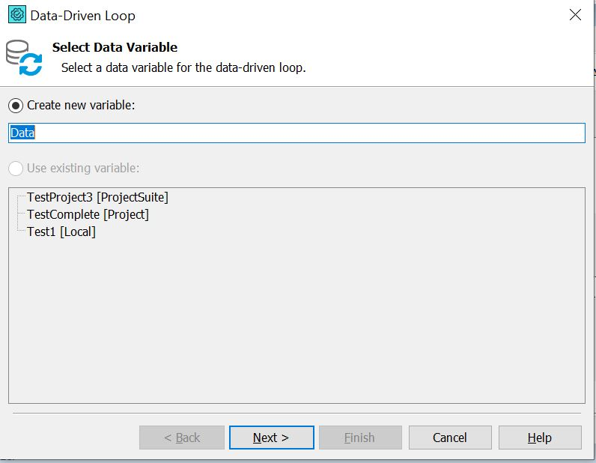
Một cửa sổ sẽ được hiện lên và chọn Create new variable | đặt tên | Next

Slide 14
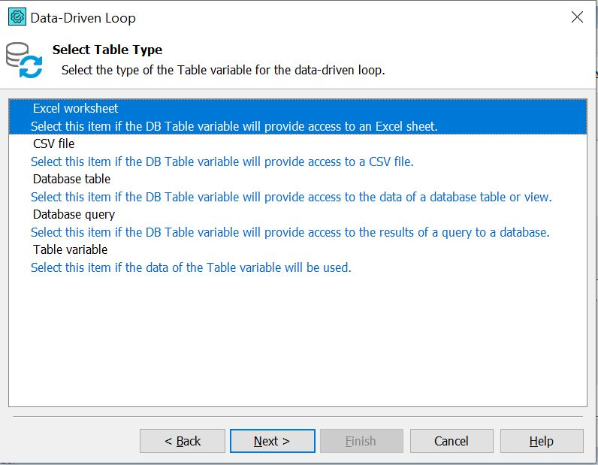
Tiếp theo là một số lựa chọn cho file bên ngoài cần chạy Chọn Excel worksheet | Next

Slide 15
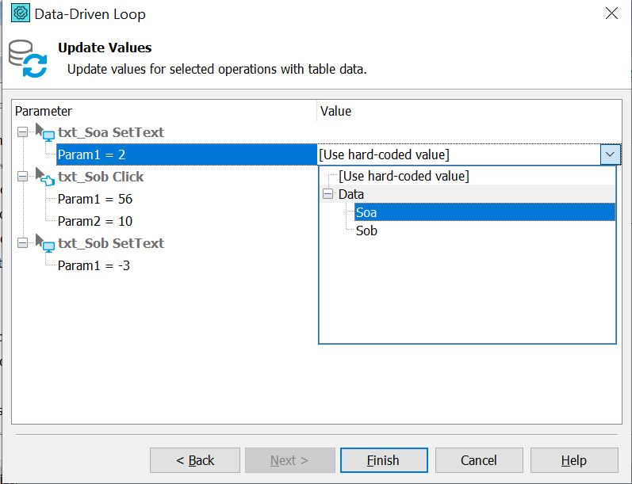
Tiếp theo là cửa sổ hiện tất cả các tham số khi ta thực hiện trên ứng dụng và gán trường tương ứng trong file excel | Finish

Slide 16
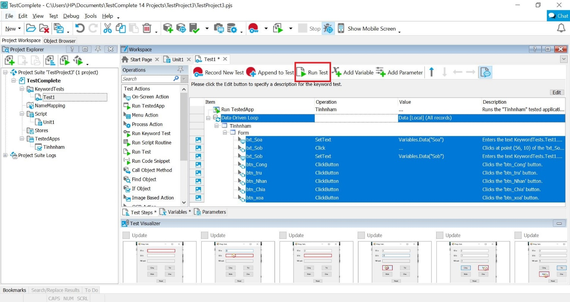
Sau khi hoàn tất các biến tham số trước đó trong test step đã được thay bằng các trường trong file excel | Nhấn Run Test để chạy lần lượt các test data đã được chuẩn bị sẵn

Slide 17
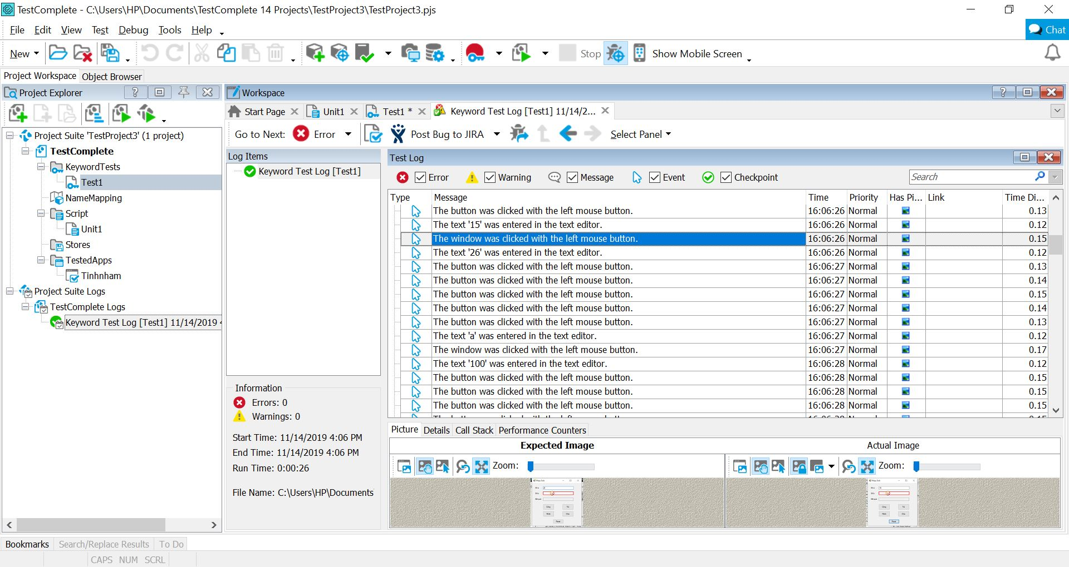
Kết quả ta được màn hình như sau

